Slide 1



VIP课
分布式搜索引擎（索引更新机制）
赵云

Slide 2
Java接入
        使用Java连接elastic search集群并且导入数据
        1.Node接入：基本没用过，我也没用过；把java工程伪装成一个es的node；
        2.Transport接入：9300端口。
        3.Http接入 rest client：rest
图灵学院---赵云

Slide 3
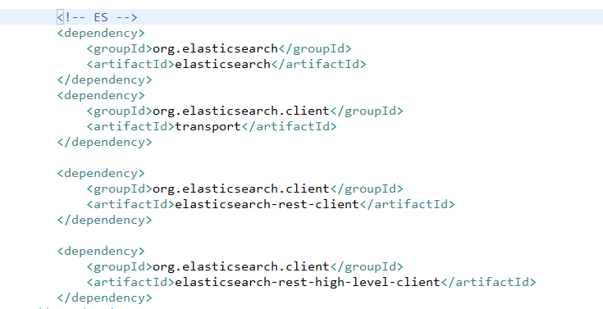
Java接入
        使用Java连接elastic search集群并且导入数据
        4.Maven包的引入：我这里是6.6.0
图灵学院---赵云

Slide 4
索引更新
        索引构建主要分
        1.全量索引构建：从头全部重新建。
        2.增量索引构建：只建或者修改更新的数据
图灵学院---赵云

Slide 5
索引更新
        全量索引构建：
        一般分情况：如果是文本类的检索 因为其数据量庞大不会轻易的全量更新索引，一般以月为单位重建索引。
        如果是电商类更新较为频繁又要求实时检索的系统 一般以天为单位进行重建索引。
        什么样的情况下要建全量？迁移 copy服务器。
        Shard更改，第一次建数据，增减es字段，分词修改了，时间久了增量可能会丢数据，提高我们的查全率。
        数据量庞大的系统：采取大数据处理平台进行离线索引的重建一般会部署两套检索系统，一套用来备份。当要进行全量更新时就更新这个备份索引，更新完成后将和正在使用的索引进行切换。
        数据量较小的系统：使用常规多线程处理就可以了。但也要建立一个备份的索引，只是不用在部署一套es集群，一般就在一个集群里面建两个索引，当全量更新完后也对之进行切换，这个就是我例子所使用的方案。
        以上方案的好处就是不管我重建索引有多慢或者失败了 都不会影响用户的使用，对之来说是无感的。
        索引更新里面我觉得最最重要的是我们的增量，因为这个会直接影响到我们的实时性，现在我们来看增量索引。
图灵学院---赵云

Slide 6
索引更新
        增量构建索引的标准
        1.准实时性：数据变更后 es也需要马上变更，否则就影响了用户体验。
        2.性能要求：快，有些像电商高并发
        3.高可用&实现简单
        消息队列：Mq
图灵学院---赵云

Slide 7
索引更新
        增量构建索引的可选方案：
        1.单系统中：一般比较简单，插入数据时直接更新es数据
        2.分布式系统：搜索中心作为单独部署的，大部分情况应该就是这种
        （1）利用成熟的消息中间件：Mq，Kafka等。通常的做法就是业务系统有数据变更的时候发出消息，搜索中心监听到后进行数据的变更。这种方案的缺点就是比较依赖其他业务系统。
        （2）通过数据库层面的更新：此种方式也有两种，通过sql查询语句定时扫描数据库（updatetime，只适合第一次的全量），此种方式不灵活很难把握这个更新的间隔度。还有一种就是采用阿里巴巴推出的canal中间件，我比较推荐这种。我们接下来要学习的也是这种方案。
图灵学院---赵云

Slide 8
阿里Canal
        Canal的作用
        消息变动：数据库的变动
        源为mysql数据库，oracle支持部分。
        同步到es或者其他的地方
图灵学院---赵云

Slide 9
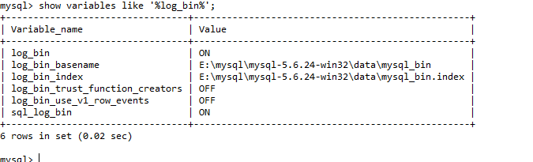
阿里Canal
        Canal集成步骤：
        1.下载canal：https://github.com/alibaba/canal/releases/download/canal-1.1.3/canal.deployer-1.1.3.tar.gz
        2.开启mysql的binlog：注意Mysql版本不要低于5.6,低于5.6的会出现你意想不到的异常。我最开始用的是5.5
        （1）查看binlog是否开启：show variables like '%log_bin%’;
        （2）找到mysql 的配置文件添加以下内容：通常是my.ini 或者 my.cnf文件
        server_id = 1
        binlog_format = ROW //行模式
        log_bin = mysql_bin.log
        这两个可以不配置
expire-logs-days = 14
max-binlog-size = 500M
        （3）确认binlog开启成功： show variables like ‘%log_bin%’; 下图所示就表示开启成功
图灵学院---赵云

Slide 10
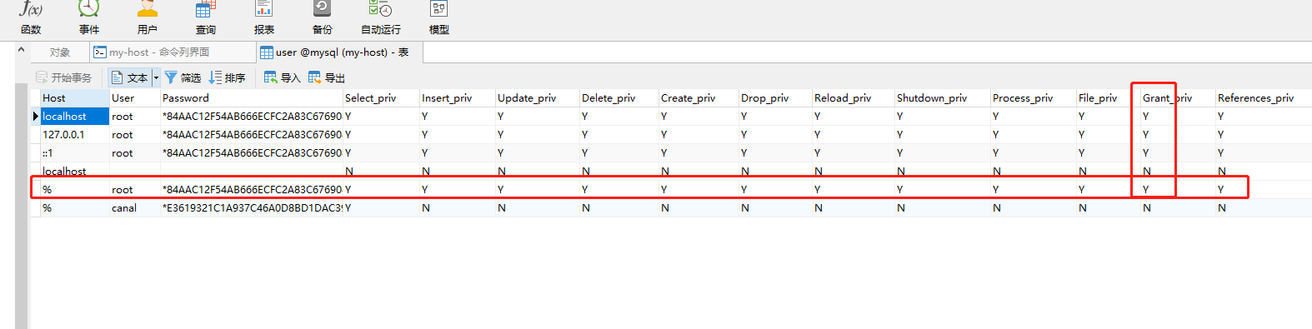
阿里Canal
        Canal集成步骤：
        3.配置一个账户，能够有replication权限
        （1）创建canal账户 密码也是canal CREATE USER canal IDENTIFIED BY 'canal’;
        （2）赋权限：GRANT SELECT, REPLICATION SLAVE, REPLICATION CLIENT ON *.* TO 'canal'@'%’;
        注意这里可能会报root没有权限，这时你需要去mysql的user里面吧root远程登陆的权限修改下：这一列默认是N，修改完后要重启mysql
        （3）GRANT ALL PRIVILEGES ON *.* TO 'canal'@'%’ ;
        （4）FLUSH PRIVILEGES;
图灵学院---赵云

Slide 11
阿里Canal
        Canal集成步骤：
        4.将canal.deployer-1.1.3.tar传到你需要部署的服务器并解压：我这里的路径为：/apps/canal
        （1）canal.properties文件：配置端口信息，其余的可以不用改
        （2）创建一个book（你可以自定义其他的）文件夹，复制例子下的文件到book文件去。cp ../example/instance.properties .
        （3）修改book文件夹下的instance.properties，具体配置文件请参考我给出的
        （4）启动canal ./bin/start.sh
        （5）到/apps/canal/logs/book查看启动日志，确认成功
图灵学院---赵云

Slide 12
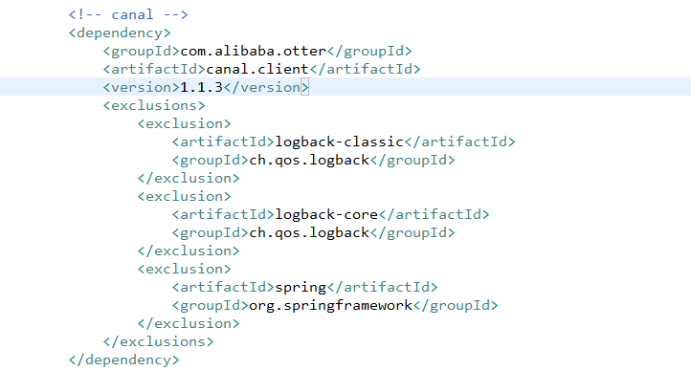
阿里Canal
        Canal集成步骤：
        5.Java端集成：
        注意如果是springboot项目 要排除以下几个依赖不然会报错
图灵学院---赵云

